Slide 1
Beca de Investigación Heinrich Quincke in memoriam Alberto Dorta LABCEL 2022
Fundamentos de un laboratorio de investigaciones básicas
Laboratorio Central de Líquido Cefalorraquídeo
(LABCEL) presentación en honor al profesor
Alberto Juan Dorta Contreras
Dr. José pedro Martínez Larrarte

Slide 2

Antecedentes
El 14 de abril de 2004 se funda el Laboratorio Central de Líquido Cefalorraquídeo (LABCEL) adjunto a la Facultad de Ciencias Médicas Miguel Enríquez.
El 3 de diciembre de 2004 el CITMA le otorga la categoría de Entidad de Ciencia e Innovación Tecnológica
Notes:
El 14 de abril de 2004 se funda el Laboratorio Central de Líquido Cefalorraquídeo (LABCEL) en la Facultad de Ciencias Médicas “Dr. Miguel Enríquez”
El 3 de diciembre de 2004 se le otorga la categoría de Entidad de Ciencia e Innovación Tecnológica

Slide 3
Beca de Investigación Heinrich Quincke in memoriam Alberto Dorta LABCEL
Misión de centro
Es un laboratorio de referencia nacional para el estudio del líquido cefalorraquídeo desde el punto de vista de investigación básica, docente y clínico.
Notes:
Misión de Centro:
Es un laboratorio de excelencia y de referencia nacional para el estudio del líquido cefalorraquídeo desde el punto de vista de investigación básica, de desarrollo y de innovación, docente y clínico. Realiza proyectos de investigación para los programas nacionales, ramales, territoriales e institucionales. Imparte docencia de pre y post grado nacional e internacional y brinda servicios científico-técnicos de alto valor agregado para todo el Sistema Nacional de Salud, sobre la base de un equipamiento de punta y un capital humano de prestigio dentro y fuera del país.

Slide 4
Beca de Investigación Heinrich Quincke in memoriam Alberto Dorta LABCEL
Visión del centro
Realiza proyectos de investigación para los Programas Nacionales, Ramales, Territoriales e Institucionales.
Imparte docencia de pre y post grado nacional e internacional y
Brinda servicios científico-técnicos de alto valor agregado para todo el Sistema Nacional de Salud, y para los centros que atienden el turismo de salud
Atiende solicitudes de servicios para los países del área del caribe y Sudamérica
Notes:
Visión del centro:
Es un laboratorio de excelencia para el estudio del líquido cefalorraquídeo desde el punto de vista de investigación básica, de desarrollo y de innovación, docente y clínico. Realiza proyectos de investigación para los Programas Nacionales, Ramales, Territoriales e Institucionales. Imparte docencia de pre y post grado nacional e internacional y brinda servicios científico-técnicos de alto valor agregado para todo el Sistema Nacional de Salud, para los centros que atienden el turismo de salud y las solicitudes de servicios fuera del país, principalmente para los países del área del caribe y Sudamérica sobre la base del equipamiento necesario y un capital humano de prestigio dentro y fuera del país.

Slide 5
Beca de Investigación Heinrich Quincke in memoriam Alberto Dorta LABCEL 2022
Funciones de centro
Investigaciones básicas, de desarrollo y de innovación tecnológica
Docencia de pre y post grado para estudiantes nacionales y extranjeros, dentro y fuera del Sistema Nacional de Salud.
Servicios científico-técnicos de alto valor agregado.
Servicio asistencial diagnóstico en enfermedades neurológicas para todo el país y áreas del caribe.
Notes:
Funciones
• Investigaciones básicas, de desarrollo y de innovación tecnológica
• Docencia de pre y post grado para estudiantes nacionales y extranjeros, dentro y fuera del Sistema Nacional de Salud.
• Servicios científico-técnicos de alto valor agregado.
• Servicio asistencial diagnóstico en enfermedades neurológicas para todo el país.

Slide 6
Beca de Investigación Heinrich Quincke in memoriam Alberto Dorta LABCEL 2022
Clasificada por el CITMA como una ECTI
Entidad de Ciencia, Tecnología e Innovación
Centros de Investigación (institutos)
Centros de Servicios Científicos y Tecnológicos(LABIOFAM)
Unidades de Desarrollo e Innovación (LABCEL, CNGM)
Parques Científicos y Tecnológicos (UCI)
Empresas de Alta Tecnología (CIGB, CIM)
Notes:
Clasificada por el CITMA como una ECTI (Entidad de Ciencia Tecnología e innovación)
Centros de Investigación
Centros de Servicios Científicos y Tecnológicos
Unidades de Desarrollo e Innovación
Parques Científicos y Tecnológicos
Empresas de Alta Tecnología

Slide 7
Beca de Investigación Heinrich Quincke in memoriam Alberto Dorta LABCEL 2022
Génesis de LABCEL

Slide 8
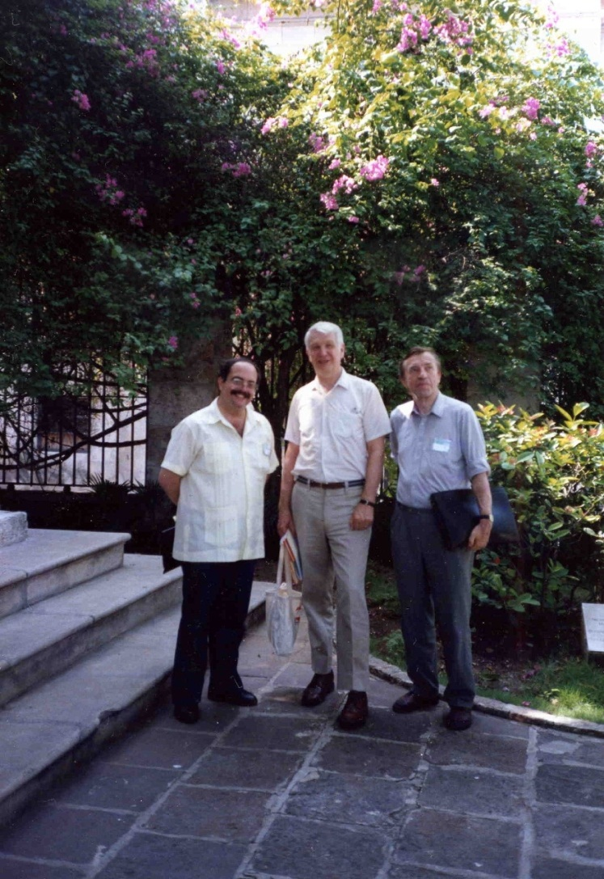
Visita de Klaus Felgenhauer y Ernest Alan Meyer al Laboratorio de Inmunología del Hospital Pediátrico San Miguel del Padrón 1991

Slide 9
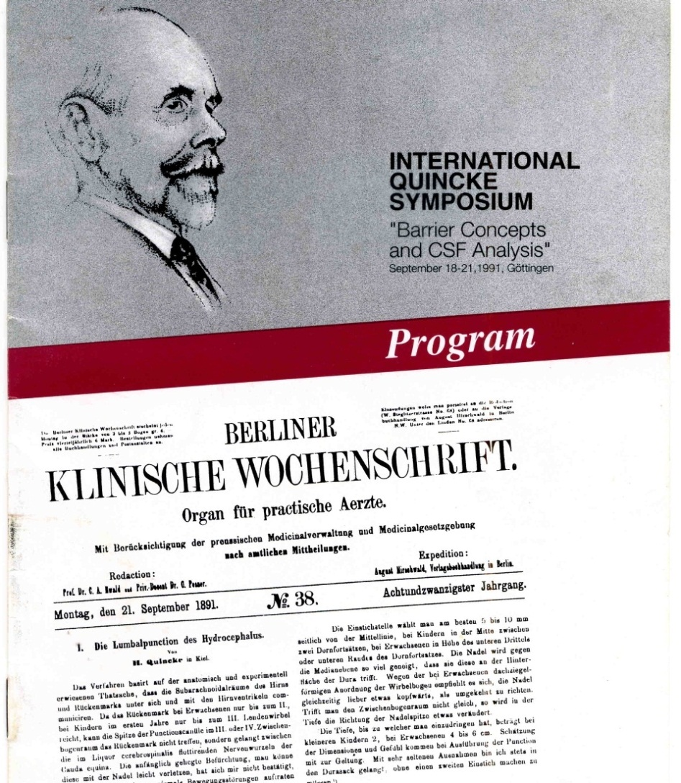
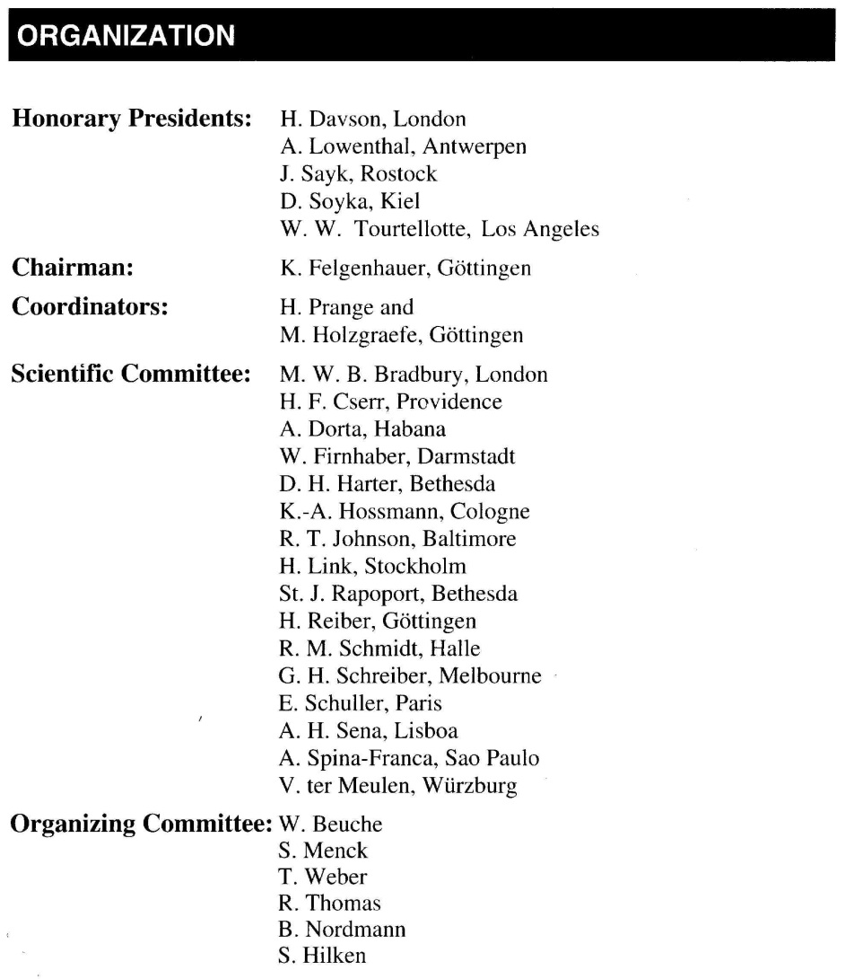

International Quincke Symposium Göettingen, Alemania 1991

Slide 10
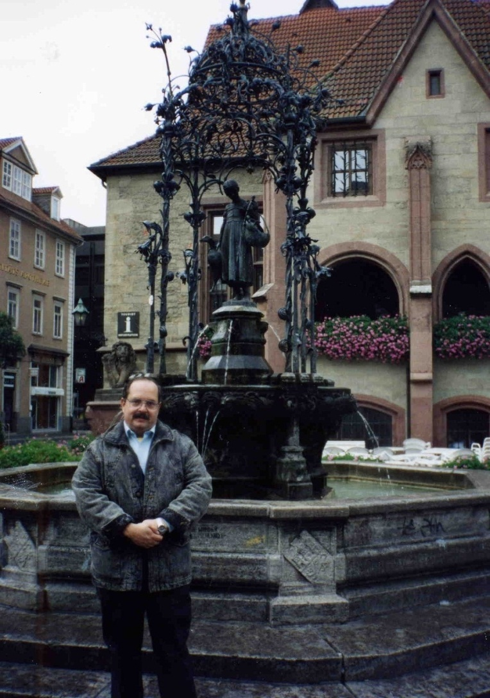
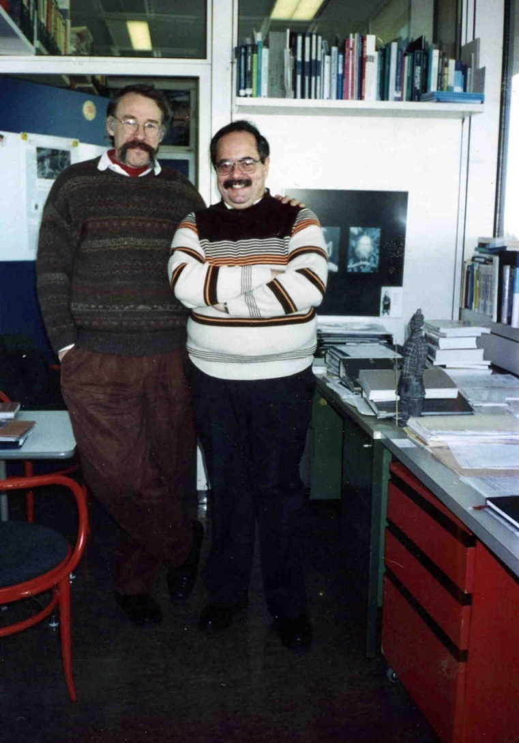
Adiestramiento en Göttigen en 1994 becado por la IBRO y la Universidad Georg August

Slide 11
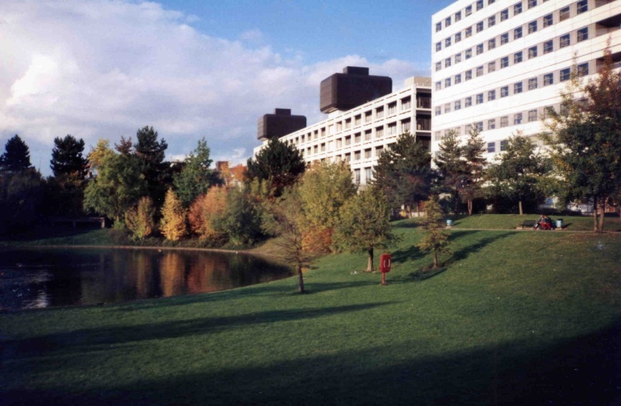
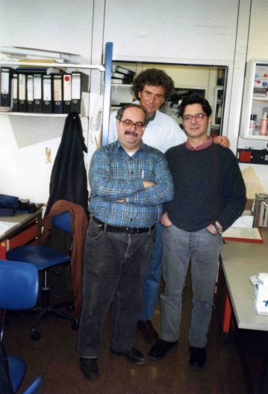
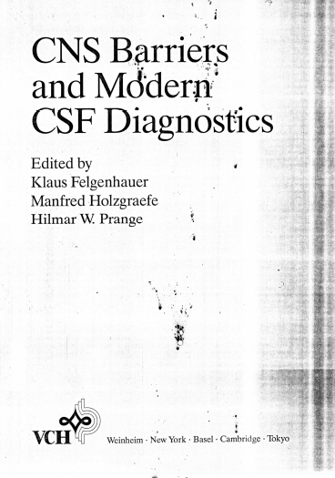
Trabajo conjunto 1994-1996

Slide 12
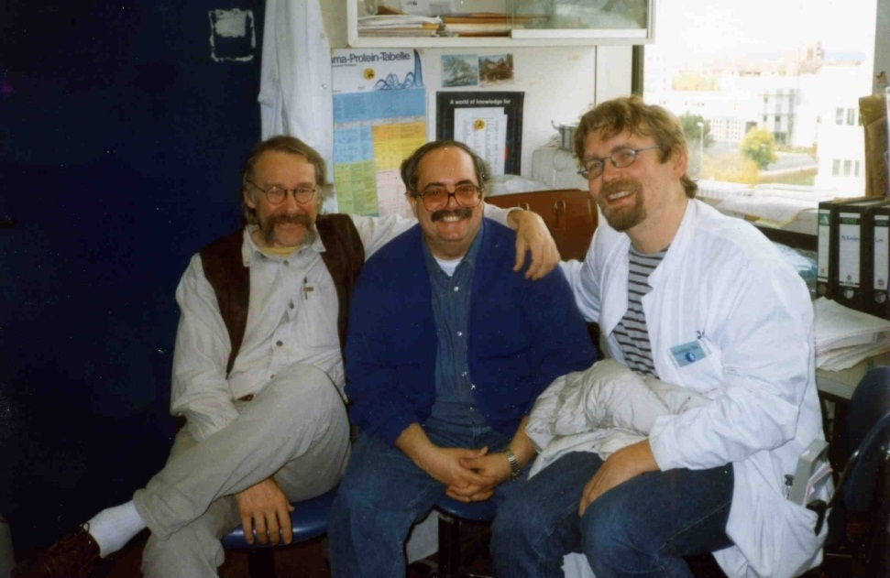
Visitas de trabajo 1996-2000
Reiber, Nao y Dorta: Intrathecal synthesis of inmunoglobulins in Eosinophilic meningoencephalits
Primer artículo conjunto CLIN DIAGN LAB IMMUNOL 1998; 5: 452–455

Slide 13
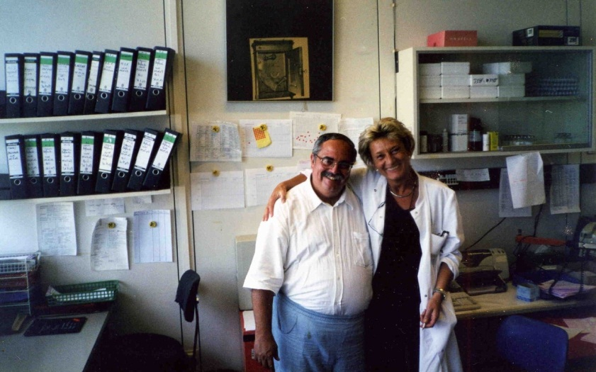
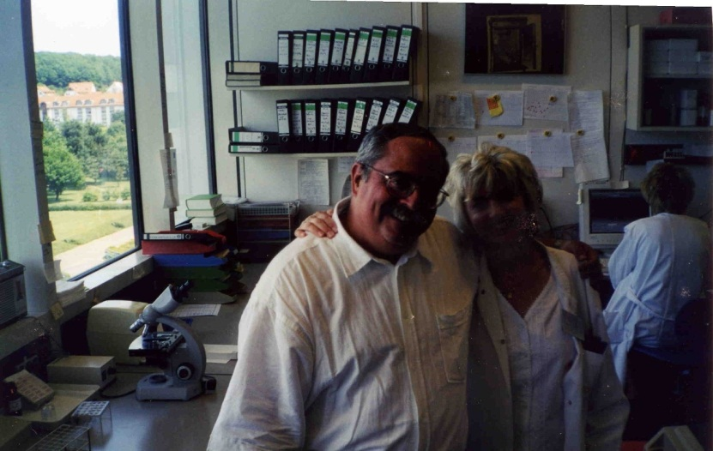
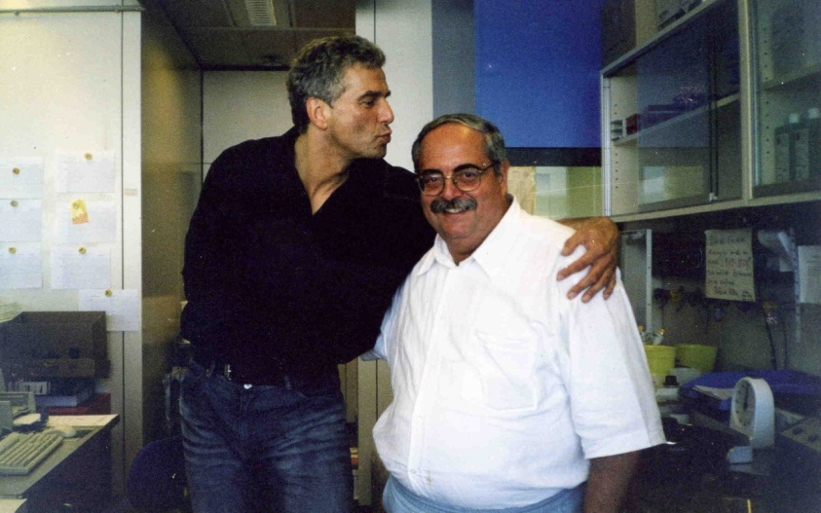
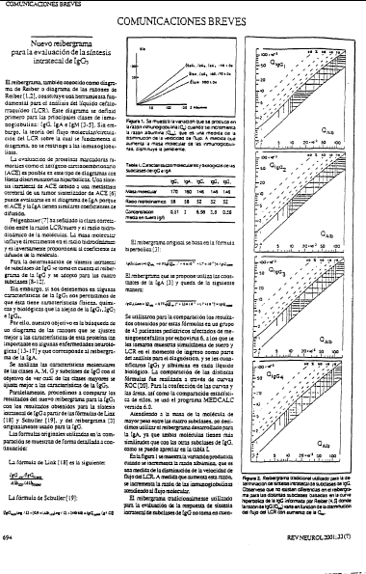
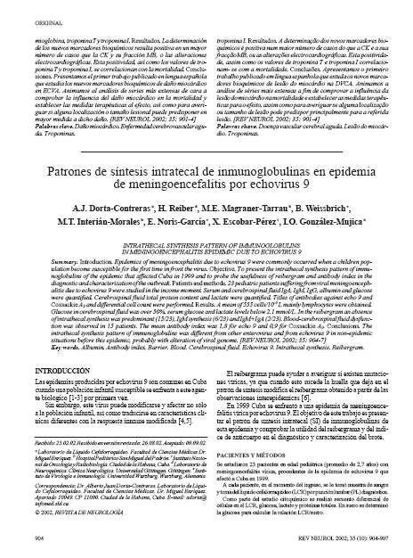
Visitas de Trabajo 2000-2002

Slide 14
Listado de trabajos de Cuba con Reiber

Slide 15
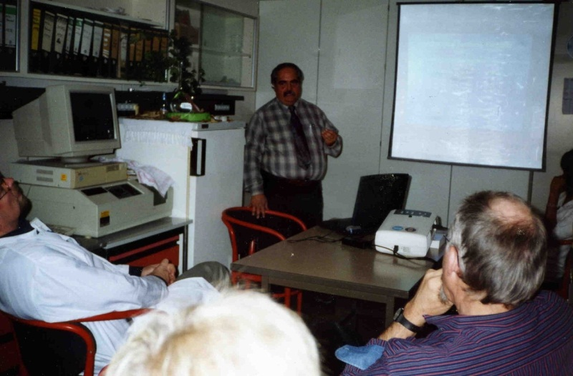
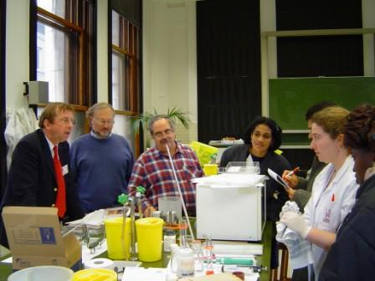
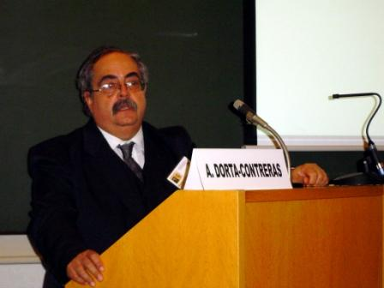
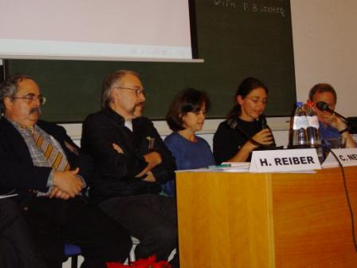
Alemania-Bélgica 2003: Preparación y adiestramiento para LABCEL

Slide 16
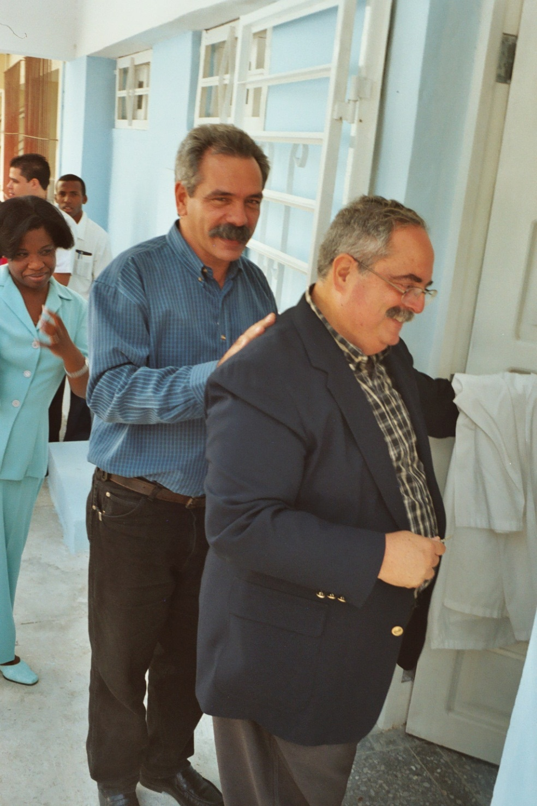
14 de abril 2004 corte de la cinta para dejar inaugurado oficialmente LABCEL
Dr. C. Jorge González Pérez
Rector de la ISCM-H
Dra. Teresa Pérez Díaz
Decana de la FCM-ME
Dr. C. Alberto Dorta Contreras
Director de LABCEL

Slide 17
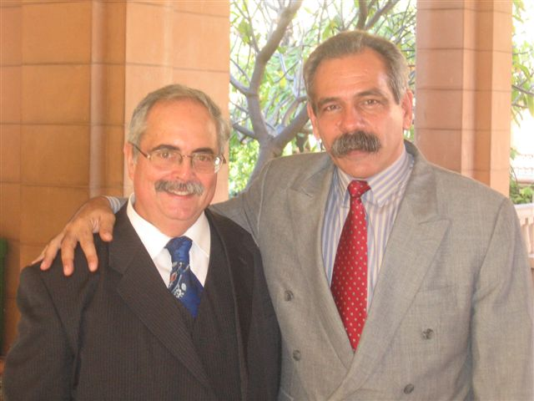
Presentación de LABCEL en la Universidad de Ciencias Médicas de La Habana, agosto de 2004

Slide 18
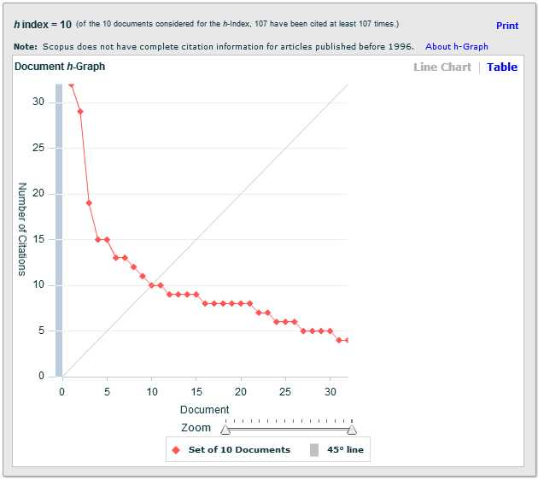
LABCEL como colectivo tiene un índice h1=10 abril 2014
índice h1=15 por Publish or Perish en mayo 2016

Slide 19
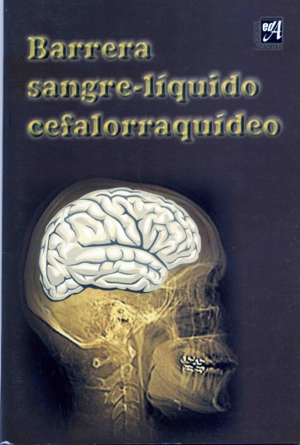

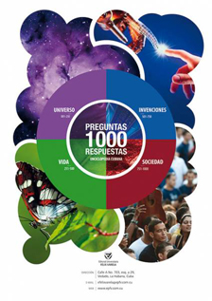
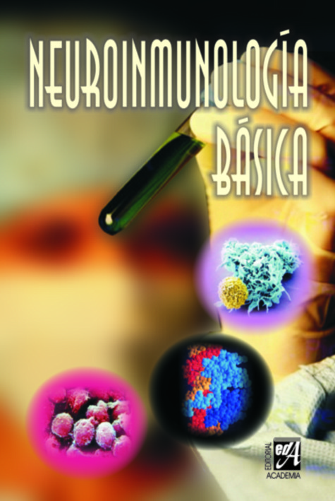
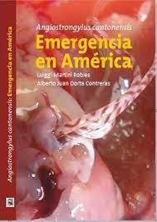
Libros producidos por LABCEL

Slide 20
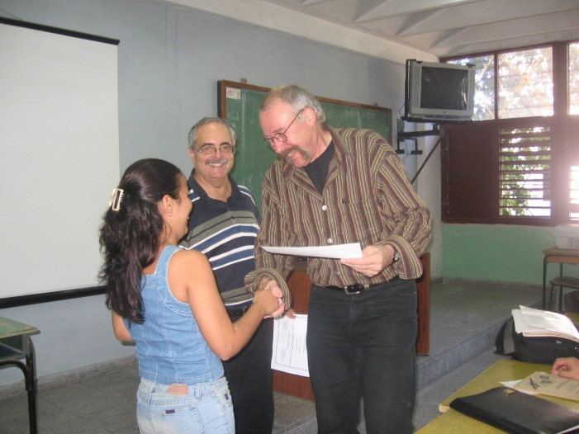
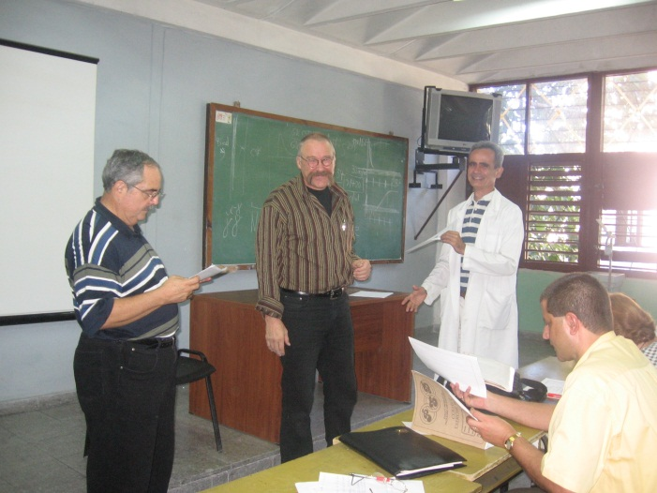
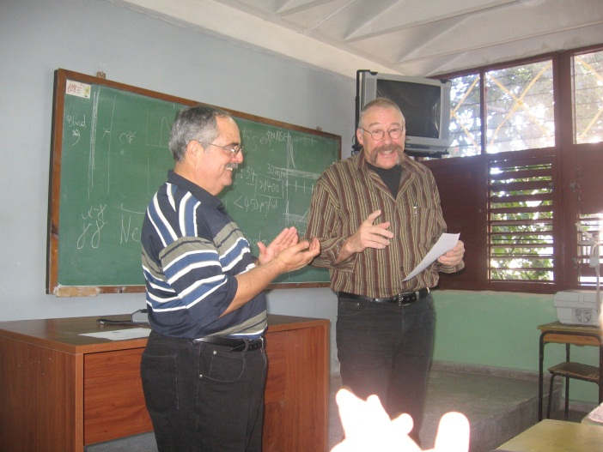
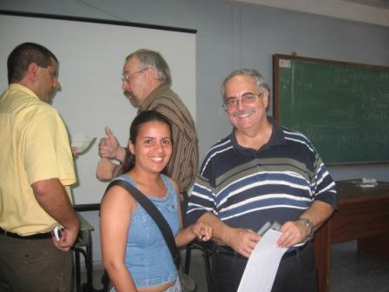
Primer Curso Internacional de LABCEL con el Prof. Hansotto Reiber en 2005

Slide 21
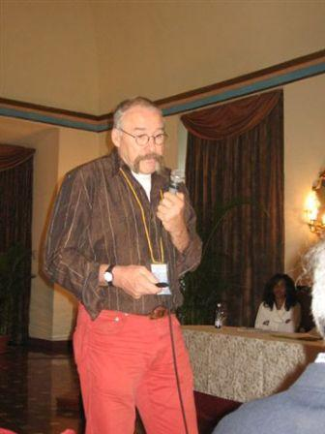
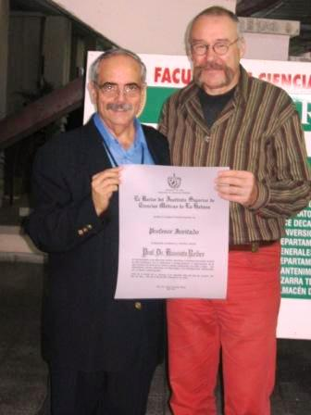
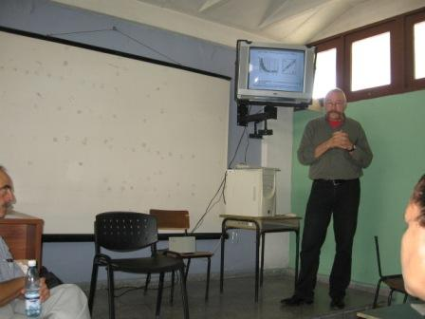
Primer Curso Internacional de LABCEL con el Prof. Hansotto Reiber en 2006

Slide 22
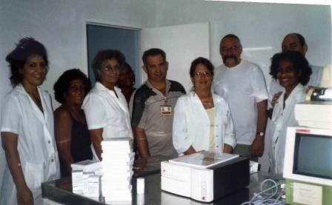
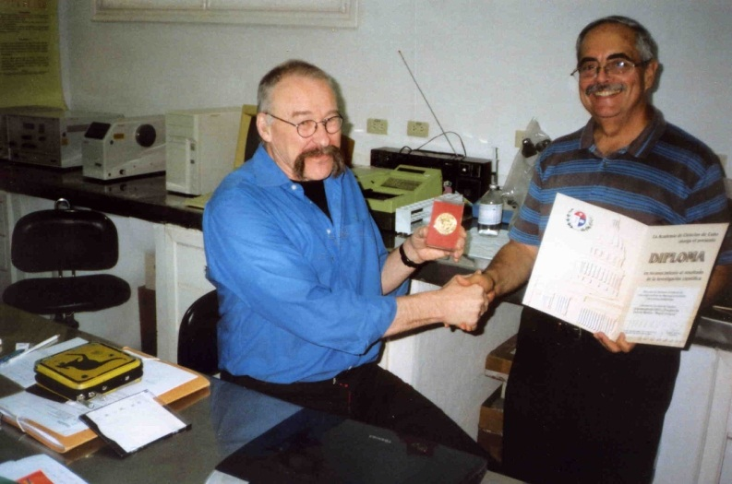
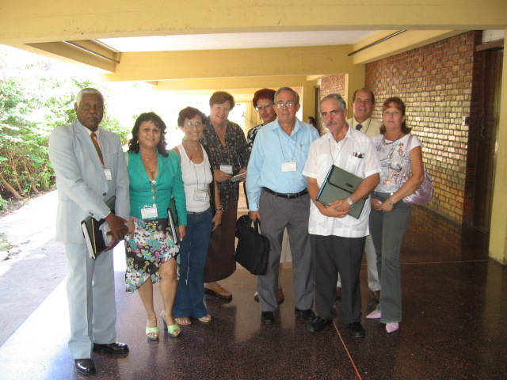
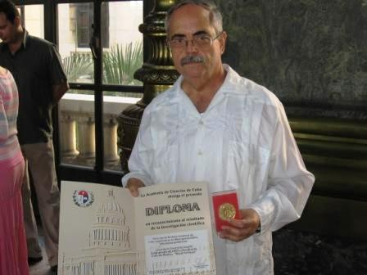
Segundo Curso Internacional de LABCEL con el Prof. Hansotto Reiber en 2006

Slide 23
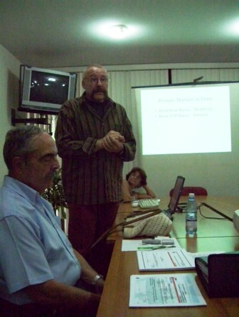
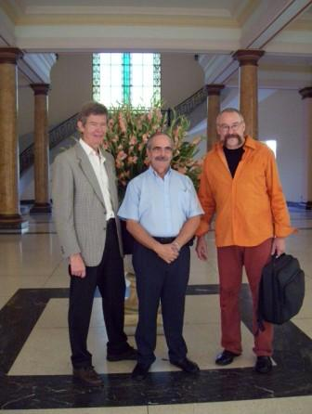
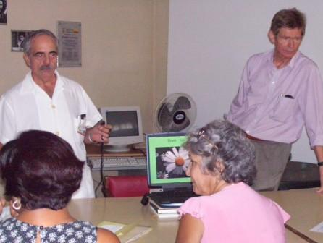
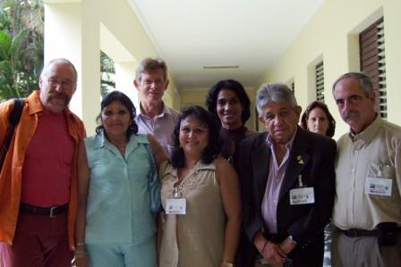
Tercer Curso Internacional de LABCEL con el Prof. Hansotto Reiber en 2007

Slide 24
Visita conjunta Reiber-Klaus Quentin
Klaus Quentin visitó LABCEL en 2007 y dio curso de Neuroinmunología del humor acuoso y participó en el evento internacional sobre LCR organizado por LABCEL

Slide 25
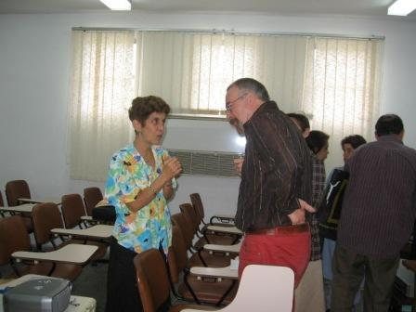
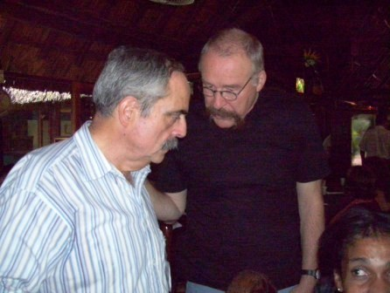
Cuarto Curso Internacional de LABCEL con el Prof. Hansotto Reiber en 2008
Reiber Miembro de Honor de la Sociedad Cubana de Inmunología

Slide 26
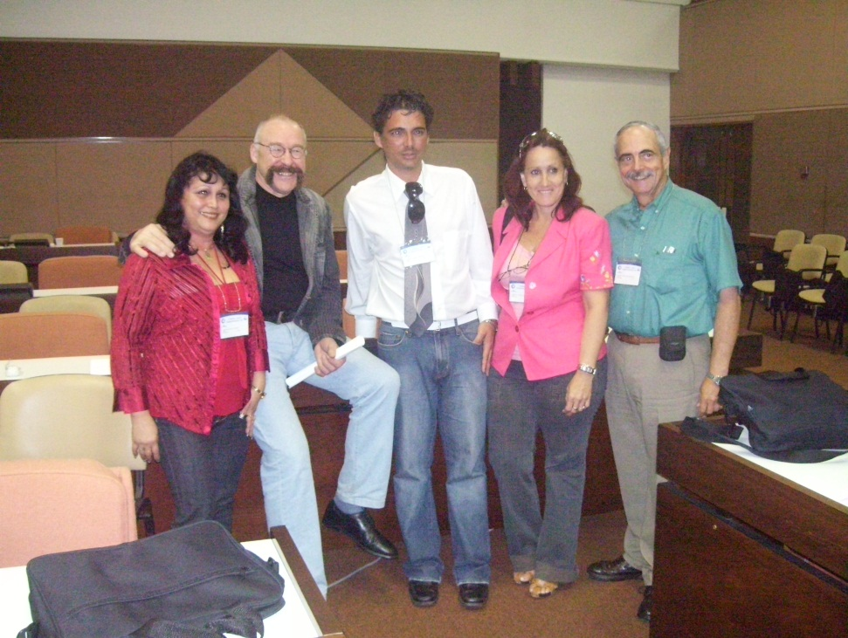
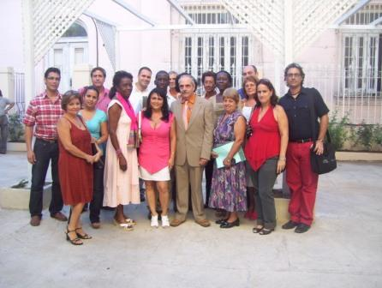
Quinto Curso Internacional de LABCEL con el Prof. Hansotto Reiber en 2009

Slide 27
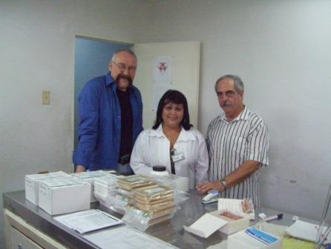
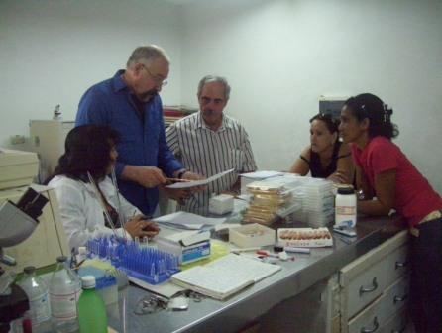
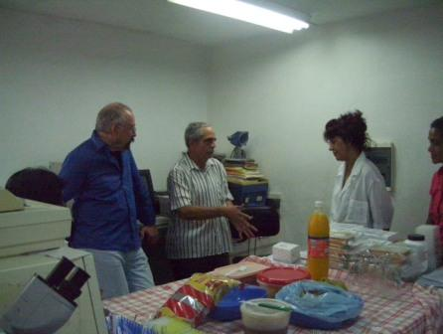
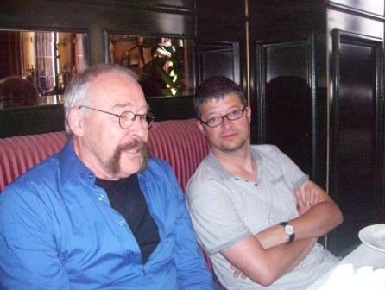
Sexto Curso Internacional de LABCEL con el Prof. Hansotto Reiber en 2010

Slide 28
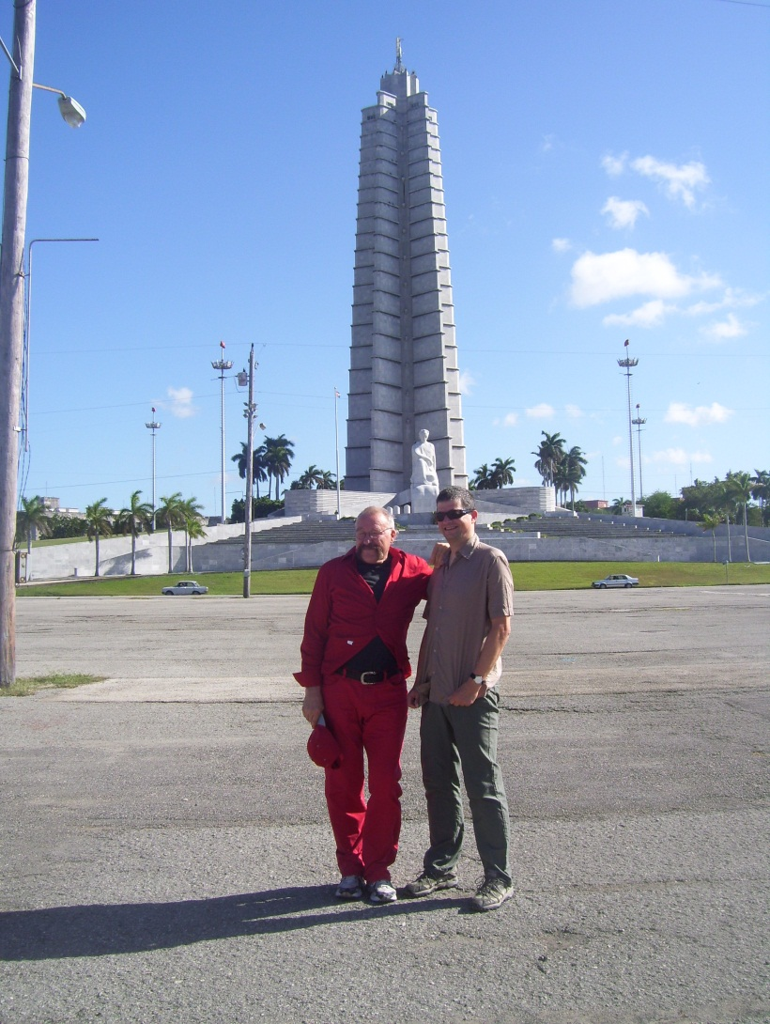
Visita conjunta Reiber-Kevin Rostasy
Kevin Rostasy invitado por la Sociedad Cubana de Inmunología aportó reactivos para LABCEL en conjunto con Reiber en 2010

Slide 29
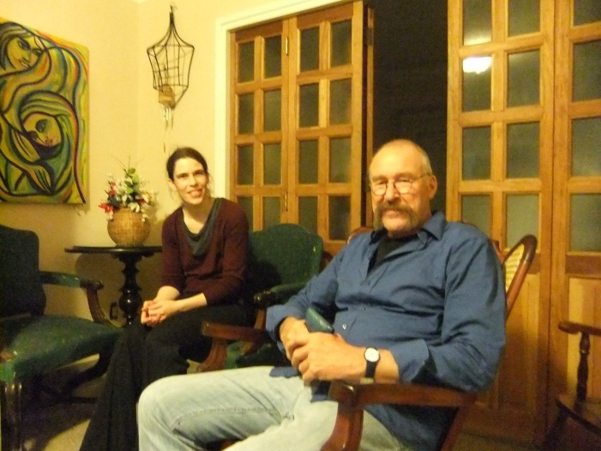



Ultima visita Hansotto Reiber- Annette Spreer para reactivar convenio 2011

Slide 30


Curso de LCR, S. Spiritus 2010 crea el LABCEL en esa provincia

Slide 31


Curso de LCR S. Spiritus 2011

Slide 32


Curso internacional sobre LCR S. Spíritus 2011

Slide 33
Beca de Investigación Heinrich Quincke in memoriam Alberto Dorta LABCEL
Docencia

Slide 34

Alumnos del curso 2012-13

Slide 35

Alumnos del curso 2013-14

Slide 36

Alumnos del curso 2014-15

Slide 37

Alumnos del curso 2015-16

Slide 38

Primer alumno ayudante de LABCEL 2009

Slide 39




Los primeros alumnos ayudantes fueron colombianos
Alumnos ayudantes y estudiantes de medicina incorporados a LABCEL

Slide 40




Rotación de residentes de inmunología y pediatría

Slide 41




Becas de Investigación Quincke 2012

Slide 42




Becas de Investigación Quincke 2013

Slide 43




Becas de Investigación Quincke 2014 (estudiantes)

Slide 44




Becas de Investigación Quincke 2014 (residentes)

Slide 45




Becas de Investigación Quincke 2015

Slide 46

Becas de Investigación Quincke 2016

Slide 47

Becas de Investigación Quincke 2017

Slide 48

Becas de Investigación Quincke 2018

Slide 49

Becas de Investigación Quincke 2018

Slide 50

Becas de Investigación Quincke 2018

Slide 51

Becas de Investigación Quincke 2018

Slide 52


Becas de Investigación Quincke 2018

Slide 53
Beca de Investigación Heinrich Quincke in memoriam Alberto Dorta LABCEL 2022
Muchas gracias por su atención

